Slide 1
动力学是研究物体与物体之间的相互作用以及由于这种相互作用而引起的物体运动状态的变化规律
牛顿运动定律
动能定理、功能原理、机械能守恒定律
动量定理、动量守恒定律
质心运动定理
角动量定理、角动量守恒定律
牛顿运动三个定律是整个动力学的基础

Slide 2

第二章 牛顿运动定律
北京邮电大学
理学院物理系

Slide 3
本章内容
§1 牛顿运动定律
§2 基本力、常见力
§3 物理量的单位和量纲
§4 质点动力学的两类问题
§5 惯性系与非惯性系

Slide 4
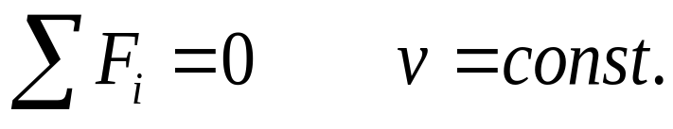
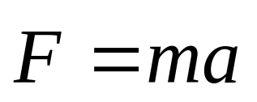
§1 牛顿运动定律
一、牛顿第一定律 (惯性定律)
任何物体都将保持其静止或匀速直线运动状态，直到其他物体的相互作用迫使它改变运动状态为止。
惯性 保持其运动速度不变的性质
二、牛顿第二定律
运动的变化与所施加的力成正比，并且发生在力所沿直线方向上。
(m为常量时)
力 物体间的作用
质量 物体惯性大小的量度

Slide 5
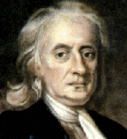
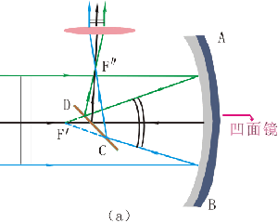
牛顿 (Isaac Newton, 1642―1727)
英国物理学家、数学家、天文学家，经典物理学的奠基人。
重要贡献有万有引力定律、经典力学、微积分和光学。
万有引力定律：总结了伽利略和开普勒的理论和经验，用数学方法完美地描述了天体运动的规律。
牛顿定律：《自然科学的数学原理》中含有牛顿运动三条定律和万有引力定律，以及质量、动量、力和加速度等概念。
光学贡献：牛顿发现色散、色差及牛顿环，他还提出了光的微粒说。
反射式望远镜的发明

Slide 6
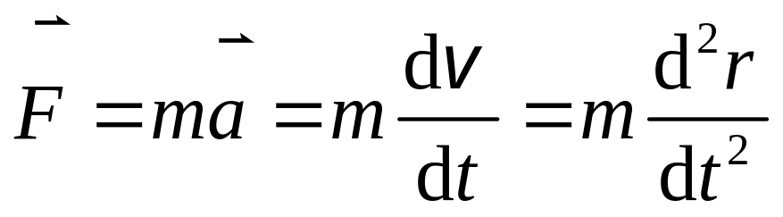
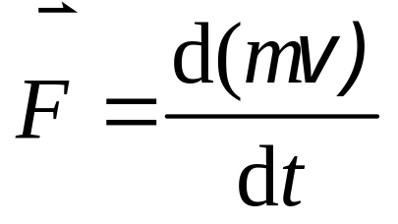
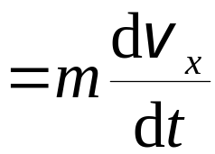
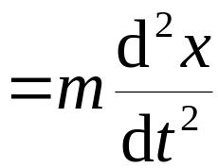

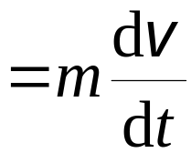

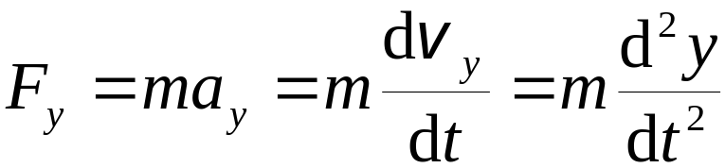
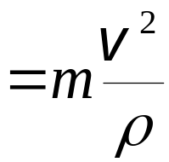
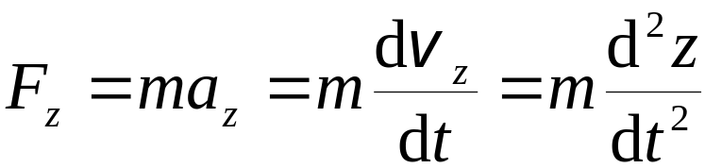

直角坐标系中的分量式
自然坐标中的分量式
对应性：各分力产生自己对应的加速度分量；
瞬时性：合外力是与加速度相伴随的。

Slide 7
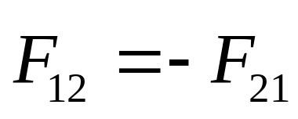


牛顿第二定律只适用于低速、宏观领域
当物体的运动速度接近光速或研究微观物体的运动时，需要分别应用相对论力学和量子力学规律
三、牛顿第三定律
两个物体间的相互作用力总是等值反向，分别作用在两个物体上。
成对性
同时性 无作用先后之分，同时产生，同时消灭
一致性 同种类型的力

Slide 8
§2 基本力、常见力
 | 万有引力 | 电磁力 | 弱力 | 强力
力程 | ∞ 长程力 | ∞ 长程力 | <10⁻¹⁷ m 短程力 | <10⁻¹⁵ m 短程力
强度 | 10⁻³⁴N | 10²N | 10⁻²N | 10⁴N
相互作用物体 | 一切物体之间 | 一切带电粒子之间 | 多数粒子之间 | 强子之间(核子、介子、超子)
其他特点 | 大尺度范围内起决定作用(天体) |  | 主要发生在粒子衰变及俘获过程中
传递媒介 | 引力子 (尚未发现) | 光子 γ | 中间玻色子W±,Z⁰ (1983年发现) | 胶子G (已被确认尚未分离)

Slide 9
★ 物理学家的目标：
四种力可否从一种更基本、更简单的力导出?
各种力是否能统一在一种一般的理论中?
★ 已做和待做的工作:
20世纪20年代，爱因斯坦最早着手这一工作。
最初是想统一电磁力和引力, 但未成功。
弱、电统一: 1967年温伯格等提出理论
1983年实验证实理论预言
大统一 : 弱、电、强 统一已提出一些理论
因目前加速器能量不够而无法实验证实。
(需要10¹⁵Gev, 现10³Gev)
超大统一: 四种力的统一

Slide 10
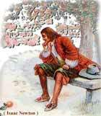
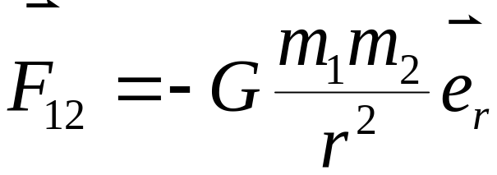
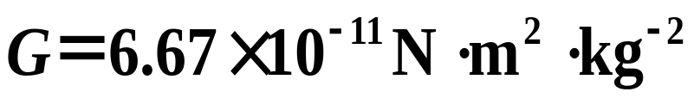
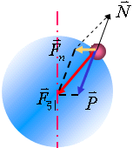
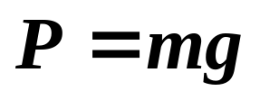
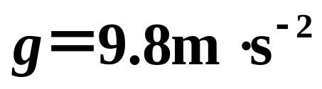
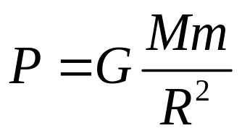
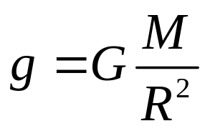
一、万有引力
任意两个质点之间的相互吸引力
万有引力常量
重力：地球对其表面附近物体的万有引力

Slide 11
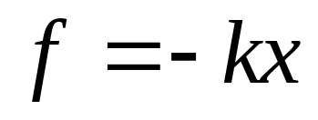

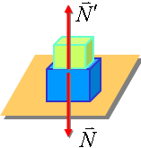
二、弹性力
因形变而产生的恢复力
弹簧的弹性力
胡克定律：在弹性限度内，弹性力的大小与弹簧的伸长量成正比，方向指向平衡位置
压力、支持力
正压力（A对B的作用）
支持力（B对A的作用）
方向：
垂直于接触面
A
B

Slide 12
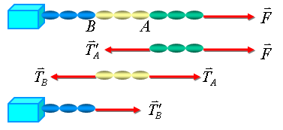
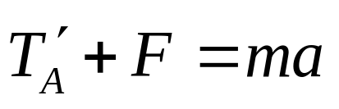
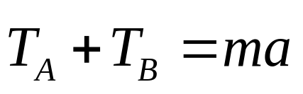
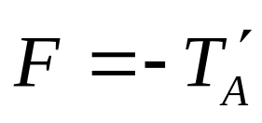
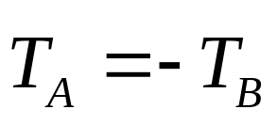
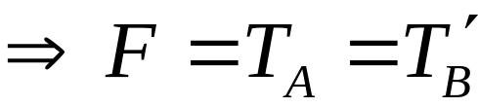
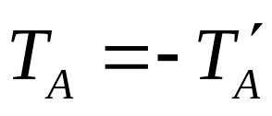
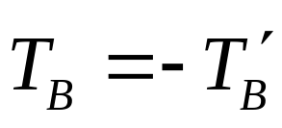
绳索内的张力
当a=0或者m→0(轻绳)时，
对质量忽略不计的轻绳，各点的张力相同
当a≠0且m≠0（绳子质量不能忽略时），绳上各点的张力不同

Slide 13

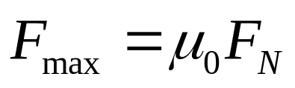
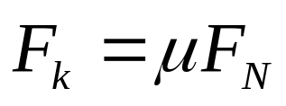
三、摩擦力
阻碍彼此接触的物体相对运动或相对运动趋势的力
静摩擦力
物体没有相对运动，但有相对运动的趋势
滑动摩擦力
物体有相对运动，滑动摩擦力与正压力成正比
μ 为滑动摩擦系数 < μ₀
湿摩擦力
固体在流体中运动时受到的摩擦力
v较小时， f_{d}=-kv
v较大时， f_{d}=-kv²

Slide 14
§3 物理量的单位和量纲
物理量表示为 Q={数值}[单位]
基本量 基本单位 导出量 导出单位 单位制
一、国际单位制（SI）
长度 | 质量 | 时间 | 热力学温度 | 电流 | 物质的量 | 发光强度
米 | 千克 | 秒 | 开 | 安培 | 摩尔 | 坎德尔
m | kg | s | K | A | mol | cd
平面角 | 弧度 | rad
立体角 | 球面度 | Sr
SI辅助单位

Slide 15
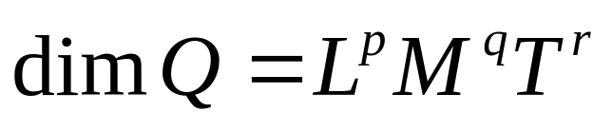
二、量纲(式)
例如： 速度 [v]=[r]/[t]=LT⁻¹
加速度 [a]=[v]/[t]=LT⁻²
p、q、r称为量Q的量纲指数。
在不同的单位制中，若基本量不同，量纲也不同
单位和量纲是两个概念，量纲反映关系，单位反映尺度。例如时间的单位可以是秒、天、年等，并不会改变量纲式。
只有量纲相同的物理量才能相加减或用等号相连接；可以用来帮助记忆与推导公式，检验方程的准确性
无量纲量：量纲指数等于零, 如弧度、摩擦系数等。

Slide 16
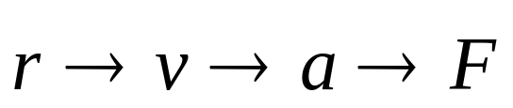
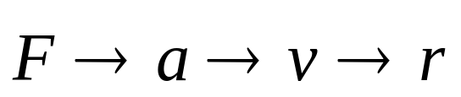
§4 质点动力学的两类问题
（1）微分
（2）积分
解题步骤：
  确定研究对象；
  进行受力分析；
  选择坐标系；
  列牛顿运动方程求解（通常取分量式）；
  讨论结果，判断其是否合理和正确。

Slide 17
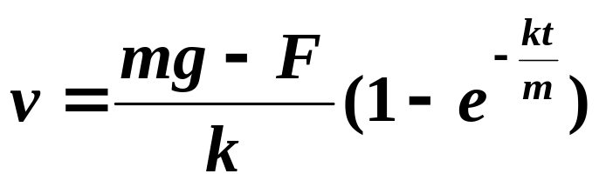
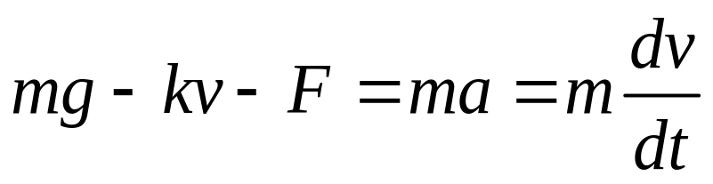
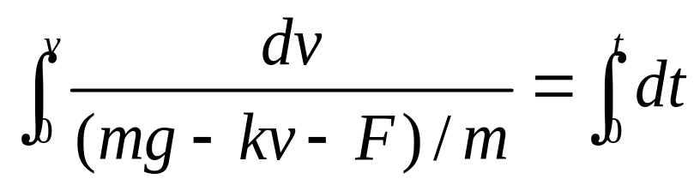
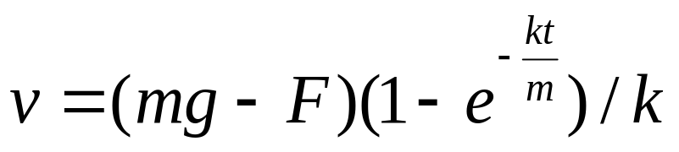
例、质量为m的小球，在水中受的浮力为常力F，当它从静止开始沉降时，受到水的粘滞阻力为f=-kv(k为常数)，证明小球在水中竖直沉降的速度v与时间t 的关系为
F
式中t为从沉降开始计算的时间。
f
证明：取坐标，作受力图，
根据牛顿第二定律
a
x
mg
初始条件：t=0时 v =0

Slide 18



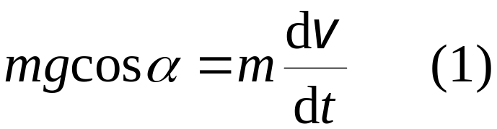


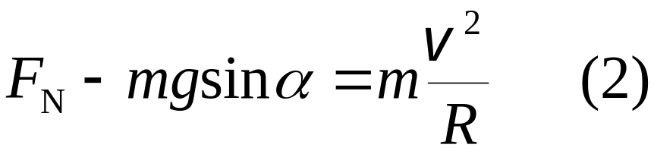



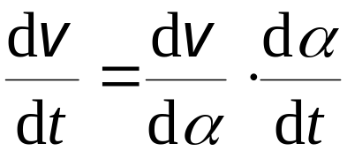
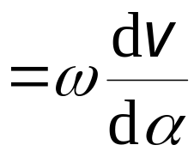
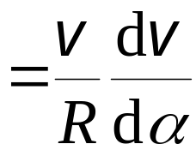

例：质量为m的小球最初位于半径为R的固定光滑圆弧面的顶端A点，然后小球沿圆弧面从静止开始下滑。
求：小球在任一位置时的速度和对圆弧面的作用力。
解：受力如图
建立自然坐标
列方程
变量代换
式(1)分离变量

Slide 19



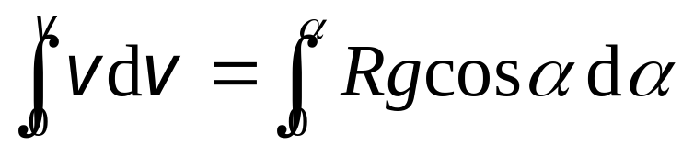

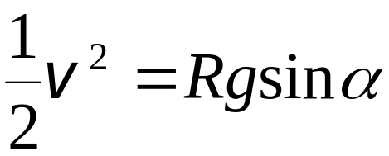



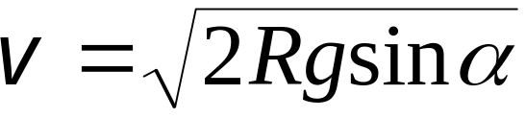
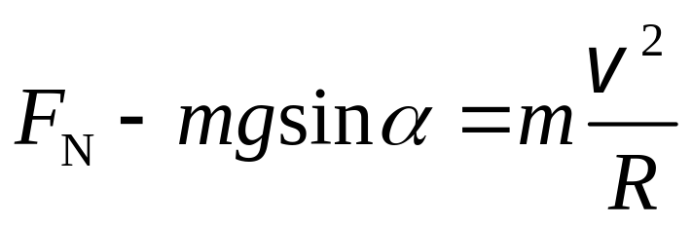
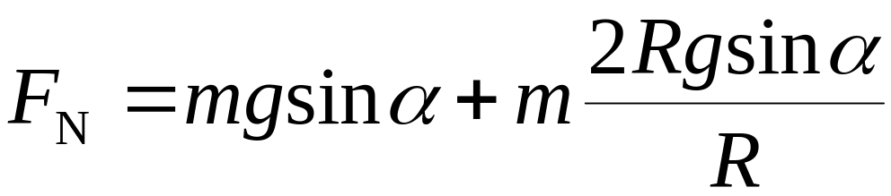

利用初始条件，积分
由此可得
由(2)式

Slide 20












§5 惯性系、非惯性系
地面参考系
车厢参考系
地面参考系
车厢参考系
而
牛顿运动定律在加速运动的车厢参考系中不成立！

Slide 21

一、惯性系、非惯性系
牛顿运动定律成立的参考系称为惯性参考系
牛顿运动定律不成立的参考系称为非惯性参考系
相对于惯性系作匀速直线运动的参考系也是惯性系。
相对于惯性系作加速运动的参考系是非惯性系。
常用惯性系：地面参考系、地心参考系、太阳参考系
Z
Z
o
o
Y
日心系
Y
X
地心系
X

Slide 22


二、力学相对性原理

Slide 23





对于不同的惯性系，力学定律都具有相同的形式。
O
O′
所有的惯性系都是等价的，没有绝对的特殊惯性系。
不可能利用在惯性系内部进行的任何力学实验来判断此惯性系是静止的还是运动的。
这个原理就是力学相对性原理

Slide 24










三、 非惯性系中的惯性力
1、加速平动的非惯性系中的惯性力
地面参考系
车厢参考系
车厢参考系中引入惯性力
思考：惯性力的施加者是谁？有没有反作用力？
若小球相对车厢
地面参考系
车厢参考系

Slide 25


2、匀速转动的非惯性系中的惯性力
设圆盘在匀速转动，小球相对圆盘静止。
地面观察者：
质点受向心力作用，作匀速圆周运动。
在地面参考系中，
牛顿运动定律成立。

Slide 26



圆盘上观察者：
质点受绳子的拉力，为什么静止？
在匀速转动的圆盘参考系中，引入惯性力：惯性离心力
思考：离心力是向心力的反作用力吗？
若小球相对圆盘运动，除离心力外，还有Coriolis力。

Slide 27


本章小结
1. 牛顿运动定律
牛顿第二定律
当m不变时
2. 基本力、常见力
3. 单位制、量纲
4. 质点动力学的两类问题
5. 惯性系与非惯性系
牛顿运动定律的适用范围: 宏观、低速物体；惯性系。
惯性参考系、力学相对性原理
非惯性参考系、惯性力

Slide 28

作业 吴百诗P134: 6，11

